Slide 1
6. Architectural Erosion and Technical Debt
Mathias Nielsen

Slide 2
Architectural erosion
Betegner når arkitekturen bevæger sig væk fra den oprindeligt planlagte arkitektur
Jo flere processer som gør mellemrummet større, eroderer arkitekturen.
Technical debt
Er den inddirekte ”gæld” man får ved at vælge en nem løsning nu, ift. til en bedre løsning som ville tage længere tid.

Slide 3
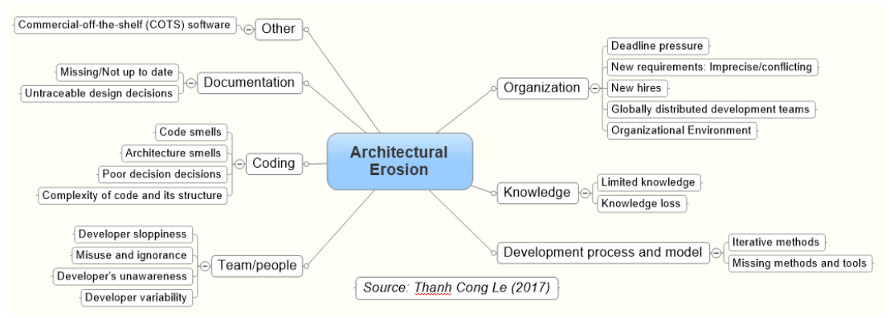
Architectural erosion grunde
Der kan være mange...

Slide 4
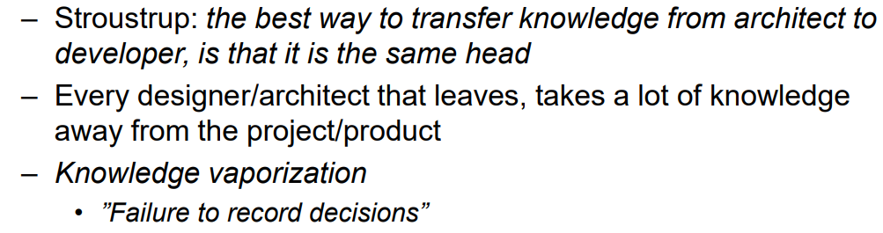
Architectural erosion grunde
Deadlines
Nye udviklere, og de gamle er væk... Ingen dokumentaiton osv.
- Limited knowledge, Knowledge loss
Nye krav til projektet
Geografisk spredte teams

Slide 5
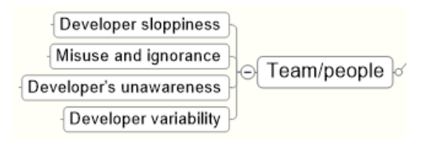
Architectural erosion
Dovenskab
Misforståelse/ignorance af designvalg
Unawareness
Dygtige udviklere laver komplekse løsninger
- Buildability. En kompleks løsning kan være ”tilfredsstillende som udvikler”, men unødig kompleks.
- overengineering

Slide 6
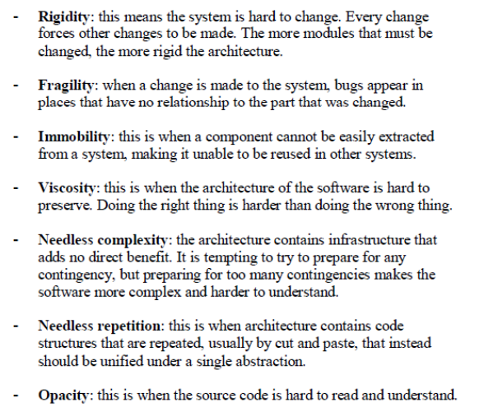
Architectural erosion

Slide 7
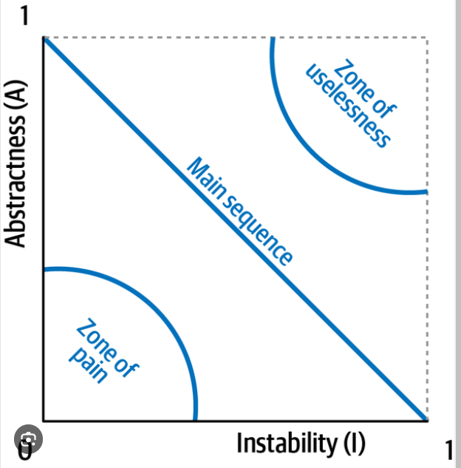
Architectural erosion
Detecting
Manuelt:
Kig i koden...
God class
Duplicate kode
SOLID principper
Semiautomatisk:
Statiske analysetools:
Circular Dependencies
Abstraktioner/Implementeringer

Slide 8
Architectural erosion
Avoiding
Awareness i organisation...
Klar kommunikation i teamet. Standups eller lign. Pull Requests (Min 2 reviews..)
Uddannelse, bogklubber, tech møder mm.
ADR/Andet dokumentation
Statiske analysetools
ArchUnit
Automatiske tests – Tving tests til ny kode – god måde at tvinge abstraktionslag
Fastholdelse af medarbejdere
Bedste måde

Slide 9
Technical debt
Kommer fra finansielle verden – Gæld
Huslån – man betaler af over mange år, og betaler renter af lånet
- Giver dog også mening...
Usynligt for stakeholders/kunden – voksende gæld
To typer:
- Unintentional
- Intentional
Short-term
Long-term
Time to market
Startup capital
End-of-life (Hvis systemet udgår)
Skabes automatisk over tid, ved forældelse af teknologier
Web apps der bruger silverlight (IE)....
JDK
.Net Framework -> .Net Core

Slide 10
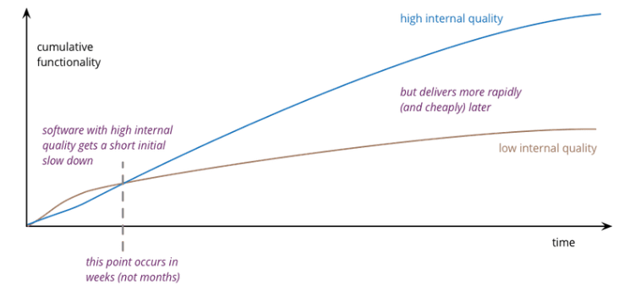
Technical debt
Hvorfor fjerne?

Slide 11
Hvordan fjerner man?
Start med at italesætte... Er usynligt
Refactoring
- Lidt ad gangen
Indsæt en fastsat tidsramme i hvert sprint
- 25% opgaver går på refaktorering, indsættelse af tests, statiske tools mm.

Slide 12

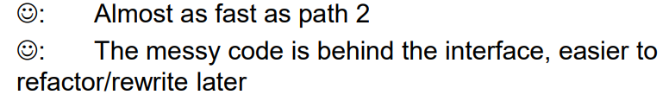
Debt decisions
1 – No debt path
2 – Debt path
3 – Quick-but-not-dity path

Slide 13
Egen erfaring
Produktet kommer fra et konsulenthus – produktet var oprindeligt et projekt
Så lav omkostning som muligt = Ingen test & Slå smutveje hvor man kan
Betyder at produktet mere eller mindre virkede som det blev leveret, men var skrøbeligt og knapt så modifiable
Mange udviklere over tid... Flere forskellige idéer/tanker
For nyligt taget en stor refaktoreringsrunde, .NET Framework -> .NET 6, Onion Layer Architecture, Automatiserede tests

